Slide 1

Metodología empresa:
Actualización protocolo TMERT
Asociación Chilena de Seguridad
Notes:
Videos gratuitos en https://coverr.co/

Slide 2
Contenidos
1
Contexto
Justificación
2
Metodología empresa
3
Etapas implementación
Uso de herramientas disponibles
4
Bibliografía
Referencia

Slide 3
Contexto
Actualización protocolo TMERT
En el año 2011, Chile ratificó el Convenio Nº 187 de la OIT (sobre el marco promocional para la seguridad y salud en el trabajo), que exige promover la mejora continua de la seguridad y salud en el trabajo, con el fin de prevenir las lesiones, enfermedades y muertes ocasionadas por el trabajo, mediante el desarrollo de una Política Nacional de Salud y Seguridad en el Trabajo que promueva el desarrollo de ambientes de trabajo seguros y saludables en el país.
Según los resultados de la Encuesta Nacional de Condiciones de Empleo, Trabajo y Salud (ENETS, 2011) y la Encuesta Nacional de Condiciones Laborales (ENCLA, 2014), los factores ergonómicos constituyen un riesgo importante para la salud de los trabajadores y trabajadoras, entre los que se destacan la presencia de manipulación de cargas, los movimientos repetitivos de miembros superiores, las posturas de trabajo estáticas y/o forzadas y el uso de maquinarias o herramientas vibrantes.
Durante el año 2022 se diagnosticó un total de 8.700 enfermedades profesionales. Durante este mismo año, los diagnósticos asociados a las denuncias por enfermedad profesional, relacionadas a enfermedades musculoesqueléticas fueron de un 16%. (Superintendencia de Seguridad Social, 2022).

Slide 4
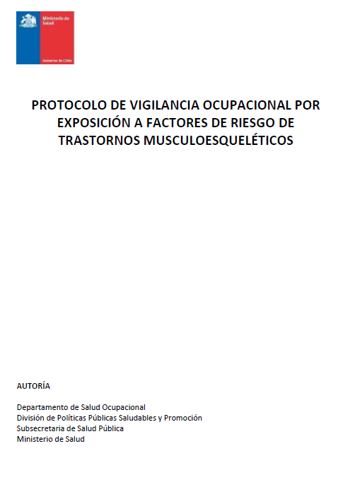
Contexto
Marco Normativo
Establece un sistema integral de monitoreo y seguimiento que permita identificar, prevenir y controlar los factores de riesgo ambientales y laborales asociados a las enfermedades musculoesqueléticas, con el fin de promover ambientes de trabajo saludables y reducir la incidencia y el impacto de estas enfermedades en la población trabajadora en chile.

Slide 5
Contexto
Alcance
La actualización de este protocolo incluye la vigilancia ambiental y la vigilancia de salud por exposición a factores de riesgos de TMERT (Protocolo integrado).
El objetivo principal de la vigilancia ambiental definida para este protocolo es evaluar y monitorear las condiciones laborales a las que se encuentran expuestos las trabajadoras y los trabajadores para detectar posibles impactos negativos en su salud.
Los datos recopilados durante la vigilancia ambiental son analizados y utilizados para informar y guiar la toma de decisiones en materia de políticas públicas, regulaciones ambientales y medidas de prevención y control de la exposición a factores de riesgo de trastornos musculoesqueléticos.

Slide 6
Contenidos
1
Contexto
Justificación
2
Metodología empresa
3
Etapas implementación
Uso de herramientas disponibles
4
Bibliografía
Referencia

Slide 7
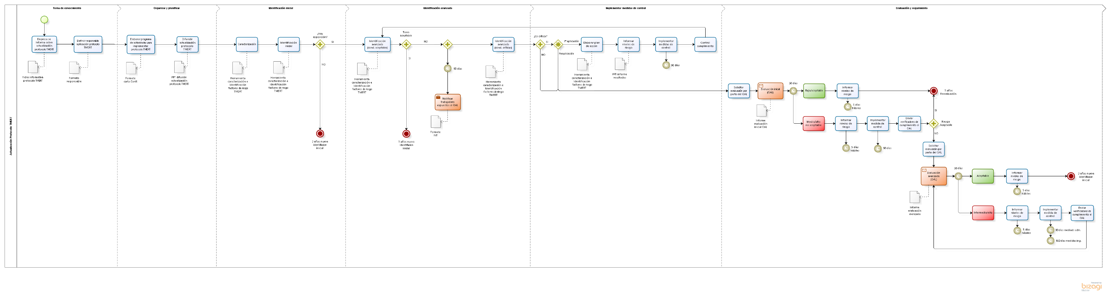
Metodología empresa
Flujograma

Slide 8
Metodología empresa actualización TMERT
Descripción etapas y elementos del flujo
ACCIONES EMPRESA
HERRAMIENTAS
1. Toma conocimiento empresa
Informar al empleador la responsabilidad de implementar/actualizar el protocolo TMERT
La empresa determina el (la) encargado (a) de aplicar el protocolo TMERT.
Los responsables de aplicar el protocolo TMERT se deben capacitar en la aplicación de la identificación inicial y avanzada.
Ficha técnica actualización protocolo TMERT
Acta designación responsables implementación protocolo TMERT.
2. Organización y planificación
Se estructura una planificación de los hitos relevantes del protocolo TMERT.
Los responsables realizan la difusión del protocolo al interior de la empresa, incluyen representes de los trabajadores (CPHS y Sindicatos).
Formato carta Gantt TMERT.
Guía para la implementación SGSST ISO 45001
PPT Difusión actualización protocolo TMERT.
3. Identificación inicial
La empresa caracteriza todos sus puestos de trabajo y describe las tareas que en ellos realiza.
Se deberá aplicar en cada puesto las 7 pregunta de identificación inicial, para detectar la presencia de los factores de riesgo TMERT (trabajo repetitivo de miembros superiores, postura de trabajo estático, manipulación manual de cargas, manejo manual de personas/pacientes, vibración cuerpo completo / mano-brazo)
Herramienta caracterización e identificación factores de riesgo TMERT.

Slide 9
Metodología empresa actualización TMERT
Descripción de los elementos del flujo
ACCIONES EMPRESA
HERRAMIENTAS
4. Identificación avanzada
Se aplica la identificación avanzada en cada factor de riesgo que previamente en identificación inicial, fuera declarada su presencia con un SI.
Las empresas micro y pequeña, deberán contar con asistencia del OAL.
Condición aceptable: deberá aplicar identificación inicial en 3 años.
Condición no aceptable: en un plazo de 90 días deberá informar los trabajadores expuestos al OAL, para ingresar a vigilancia de la salud.
Condición no critica: deberá solicitar evaluación inicial al OAL
Condición crítica: implementar plan de acción, informar los niveles de riesgo y controlar cumplimiento medidas en 90 días.
Herramienta caracterización e identificación factores de riesgo TMERT.
Formato informe nómina trabajadores expuestos (INE).
5. Implementar medidas de control
Analizar medidas de control disponibles en repositorios de medidas de control
Jerarquizar y seleccionar las medidas a implementar.
Generar un plan da acción
Informar niveles de riesgo a los trabajadores expuestos.
Herramienta caracterización e identificación factores de riesgo TMERT.
PPT informe resultados.

Slide 10
Metodología empresa actualización TMERT
Descripción de los elementos del flujo
ACCIONES EMPRESA
HERRAMIENTAS
Evaluación y seguimiento
Según los resultados de la aplicación identificación avanzada – condiciones críticas, si en la 1era aplicación el resultado fuera no critico o cuando se realiza una reaplicación de la identificación avanzada y vuelve a resultar crítico, se deberá aplicar una metodología de evaluación inicial. En caso que no exista metodología inicia para el factor de riesgo identificado, se deberá pasar a una evaluación avanzada.
El proceso de evaluaciones inicial y/o avanzada, es de responsabilidad del OAL y deberá realizarse por parte de profesionales capacitados en los métodos de evaluación.
El informe técnico con la evaluación y las medidas de control, se deberá entregar a la empresa en un plazo máximo de 30 días.
La empresa deberá informar los resultados del informe emitido por el OAL en un plazo máximo de 5 días hábiles.
La empresa debe implementar las medidas conforme a los resultados de la evaluación y propuesta de medidas.
La empresa debe verificar la implementación de las medidas de control.
Formato plan de acción.
PPT informe resultados.
Oferta de capacitación.
15. Implementar medidas

Slide 11
Contenidos
1
Contexto
Justificación
2
Metodología empresa
3
Etapas implementación
Uso de herramientas disponibles
4
Bibliografía
Referencia

Slide 12
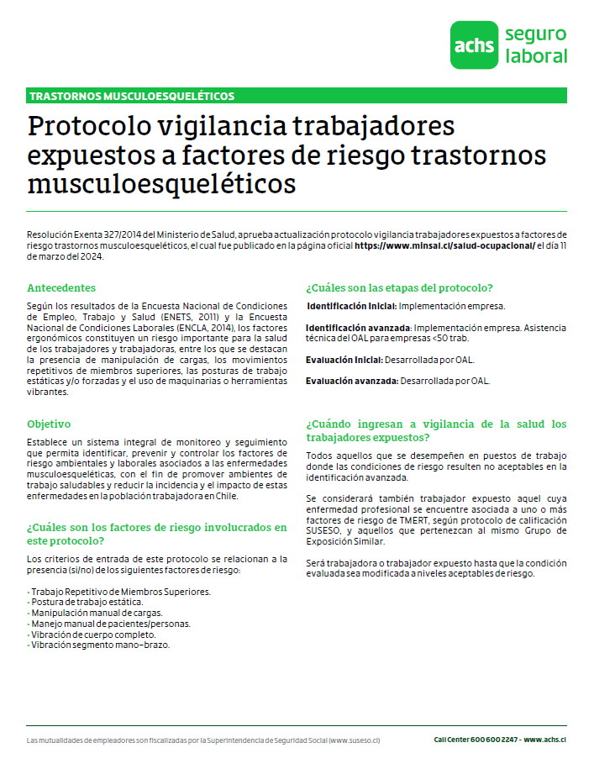
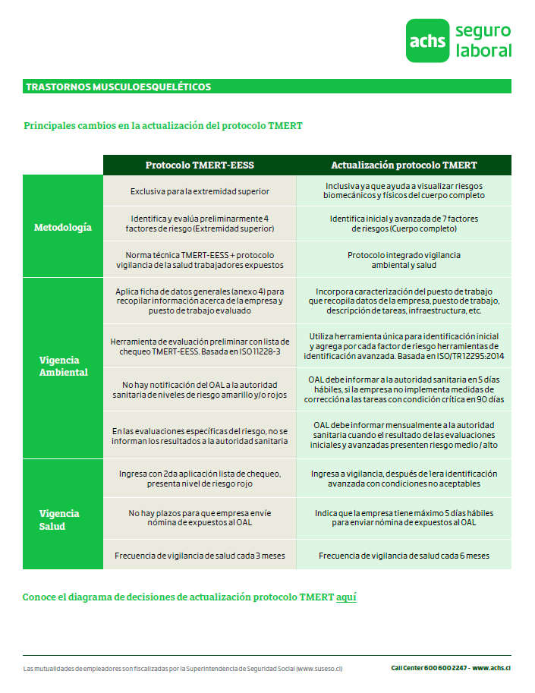
Etapas de implementación
Toma conocimiento
Objetivo
Informar al empleador la responsabilidad en la actualización del protocolo TMERT
Herramienta de soporte
Ficha técnica actualización protocolo TMERT
Acta designación responsable implementación protocolo TMERT.
¿Quién lo hace?
Será responsabilidad del empleador la identificación de los factores de riesgo TMERT y podrá apoyarse en la gestión del CPHyS, encargado de prevención de riesgos u otro que el empleador determine.
¿Cómo lo realiza?
Los líderes de la organización deberán designar un responsable que estará encargado de la implementación del protocolo TMERT.

Slide 13

Etapas de implementación
Organización y Planificación
Herramienta de soporte
Formato carta Gantt implementación protocolo TMERT
Guía para la implementación SGSST ISO 45001
PPT Difusión actualización protocolo TMERT
Objetivo
Planificar la implementación del protocolo TMERT en el interior de la organización, organizando una estructura que sustente el proceso en todas sus etapas.
¿Quién lo hace?
Será responsabilidad del empleador la implementación y aplicación del protocolo TMERT y podrá apoyarse en la gestión del CPHyS, encargado de prevención de riesgos u otro que el empleador determine.
¿Cómo lo realiza?
Los líderes de la organización deberán designar el responsable que estará encargado de la implementación del protocolo TMERT. La organización debe capacitar a el o los responsables de la aplicación del protocolo en el método de evaluación preliminar del riesgo. El responsable de aplicar el protocolo deberá proyectar una carta gantt con los hitos del protocolo.

Slide 14
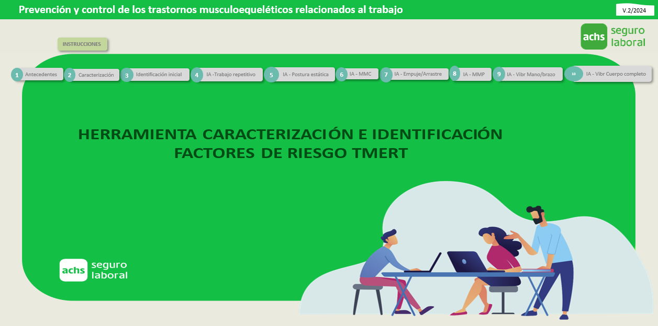
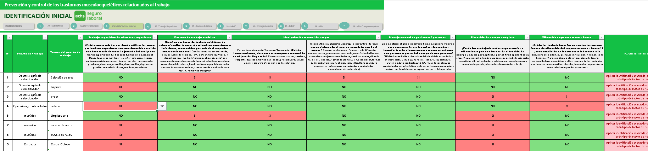
Etapas de implementación
Identificación Inicial
Objetivo
Identificar puestos de trabajo y tareas con exposición a factores de riesgo TMERT.
Herramienta de soporte
Herramienta caracterización e identificación factores de riesgo TMERT
¿Quién lo hace?
Será responsabilidad del empleador identificar los puestos de trabajo y sus tareas, para identificar la presencia de factores de riesgo TMERT.
¿Cómo lo realiza?
Se deberá caracterizar todos los puestos de trabajo y listar las tareas que en ella se realizan, con el objetivo de mapear los procesos e interacciones.
A cada puesto de trabajo se le aplicara un instrumento de identificación inicial con 7 preguntas. La respuesta NO, indica sin exposición al factor de riesgo. Si todas las respuestas fueran NO se debe reaplicar identificación inicial en 3 años o cuando existan cambios en el proceso.
La respuesta SI identifica la presencia de factores de riesgo y se requerirá una identificación avanzada.

Slide 15
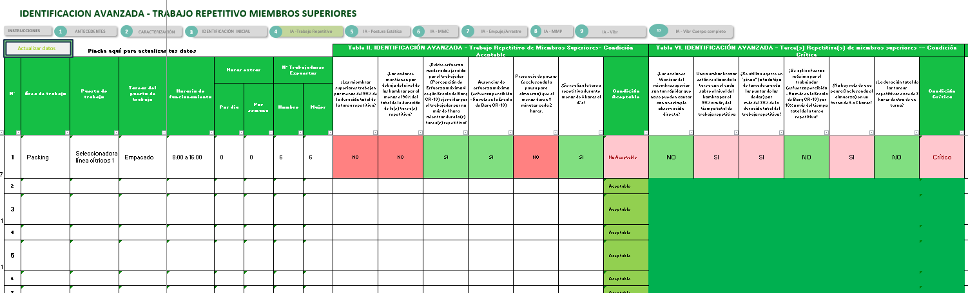
Etapas de implementación
Identificación Avanzada
Objetivo
Determinar sin realizar cálculos, la presencia de dos condiciones opuestas (aceptable o crítica). Durante la aplicación de la identificación avanzada se pueden presentar diferentes resultados lo que conlleva a una serie de acciones.
Herramienta de soporte
Herramienta caracterización e identificación factores de riesgo TMERT.
Formato informe nómina trabajadores expuestos (INE).
¿Quién lo hace?
Será responsabilidad del empleador identificar los puestos de trabajo y sus tareas, para definir, en caso de existir, los Grupos de Exposición Similar (GES) y donde se encuentran localizados (centros de trabajo).
¿Cómo lo realiza?
Según cada factor de riesgo identificado previamente se aplicará una tabla de identificación avanzada condiciones aceptables.
Si las condiciones son aceptables, se deberá reaplicar la identificación inicial en 3 años.
La presencia de condiciones no aceptables significará que la empresa deberá informar los trabajadores expuestos a su OAL.
En paralelo a la notificación de expuestos, la empresa deberá aplicar la tabla de identificación avanzada condiciones críticas.

Slide 16

Etapas de implementación
Implementar medidas de control
Objetivo
Jerarquizar y seleccionar las medidas a implementar para el control de los riesgos asociados TMERT.
Herramienta de soporte
Herramienta caracterización e identificación factores de riesgo TMERT.
PPT informe resultados.
¿Quién lo hace?
El responsable de la implementación del protocolo deberá analizar las medidas de control que tengan impacto sobre los factores de riesgo identificados.
¿Cómo lo realiza?
El diseño e implementación de las medidas preventivas, debe conllevar un proceso participativo, donde los trabajadores por medio de sus representantes puedan ser parte activa de esta etapa.
Una vez seleccionada la medida de control, tendrá un plazo máximo de 90 días para su implementación.
Las medidas podrán ser administrativas y/o ingenieriles, pero siempre deberán estar priorizadas según la jerarquía de controles.

Slide 17
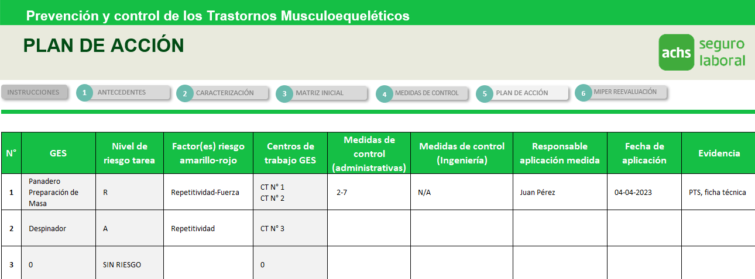
Etapas de implementación
Evaluación y seguimiento
Objetivo
Implementar y reunir aquellos verificadores que acrediten la implementación de medidas prescritas por el OAL. Estos verificadores podrán ser requeridos por el OAL en su proceso de monitoreo y verificación, así como también por la autoridad sanitaria.
Herramienta de soporte
Formato plan de acción.
PPT informe resultados.
Oferta de capacitación.
¿Quién lo hace?
Será responsabilidad del empleador verificar la implementación de medidas de control, planes de acción y reevaluar para medir el impacto de las acciones desarrolladas.
¿Cómo lo realiza?
Según los resultados de la aplicación identificación avanzada – condiciones críticas, se deberá aplicar una metodología de evaluación inicial y/o avanzada.
El proceso de evaluaciones inicial y/o avanzada, es de responsabilidad del OAL y deberá realizarse por parte de profesionales capacitados en los métodos de evaluación.
La empresa debe verificar la implementación de las medidas conforme a los resultados de la evaluación.

Slide 18
Contenidos
1
Contexto
Justificación
2
Metodología empresa
3
Etapas implementación
Uso de herramientas disponibles
4
Bibliografía
Referencia

Slide 19
Referencias bibliográficas
Aprueba actualización de protocolo de vigilancia de trabajadores expuestos a factores de riesgo de trastornos musculoesqueléticos. (MINSAL, 2024) https://www.minsal.cl/salud-ocupacional/

